Slide 1
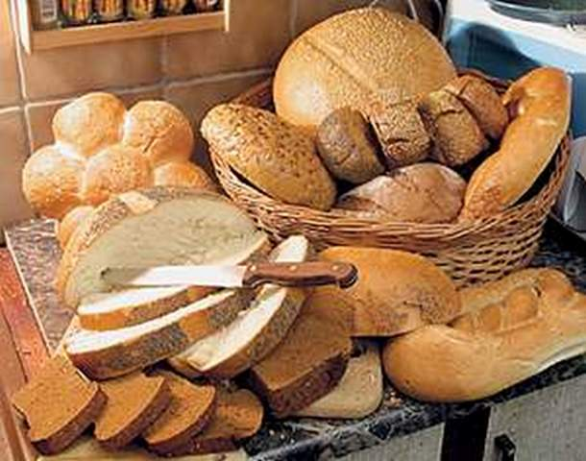
«Путь хлеба на наш стол»

Slide 2
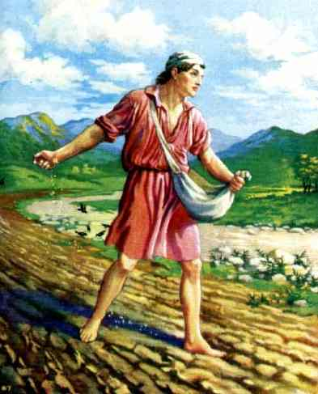
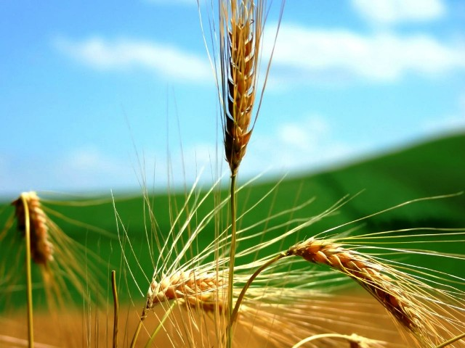
В землю зернышко попало, Прорастать на солнце стало Дождик землю поливал, И росточек подрастал К свету и теплу тянулся И красавцем обернулся.

Slide 3
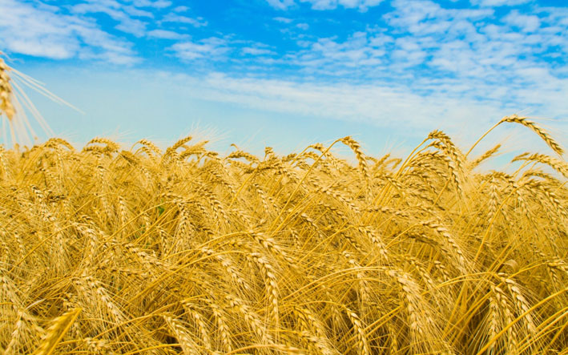
Летом все поле в золотистых колосьях. Хлебные поля похожи на море. Ветер дует, и колосья превращаются в золотые волны.
А когда, приходит осень, колосья наливаются, созревают. Пора убирать урожай, а то зерна могут осыпаться.

Slide 4
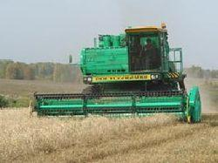
Хлеб созрел, В полях моторы Песню жатвы завели. В степь выводят комбайнеры Полевые корабли

Slide 5
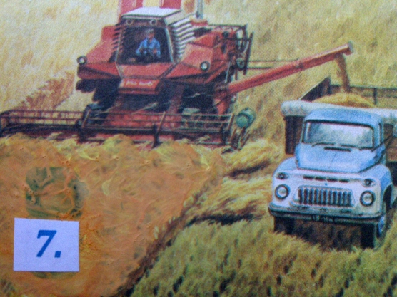
Комбайны выполняют несколько работ сразу: большими острыми ножами срезают колосья: молотилка внутри комбайна вычищает зерна из колосьев. Зерно высыпается в грузовую машину, которая едет рядом с комбайном

Slide 6
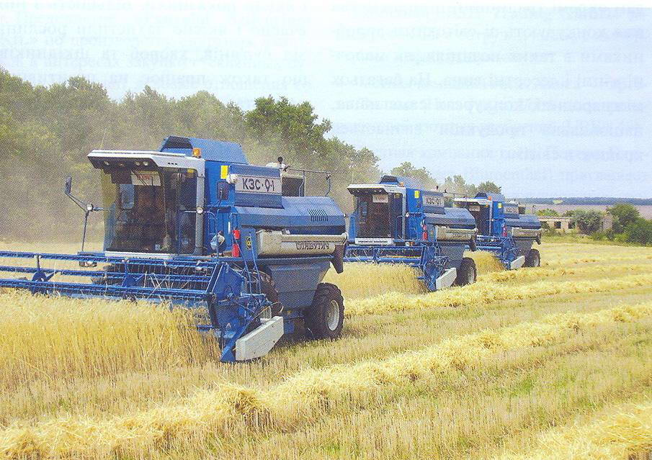
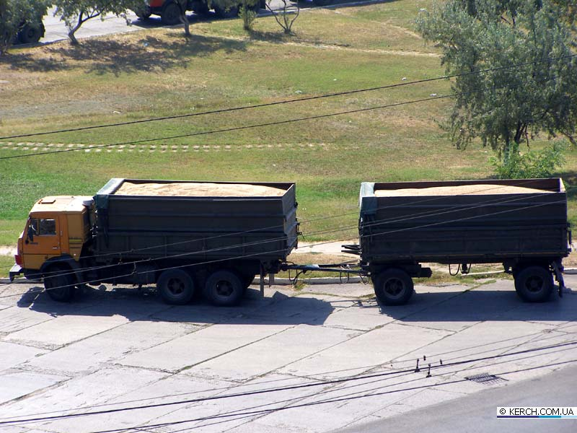
Слышен, летом до заката, Гул комбайнов у реки, И везут на элеватор Урожай грузовики.

Slide 7
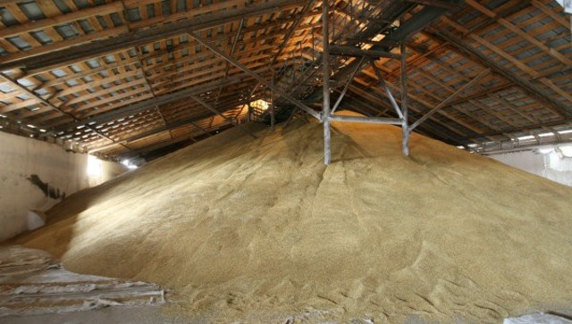
Зерно отвозят в большие зернохранилища, которые называются элеватором. Там его сушат и хранят

Slide 8
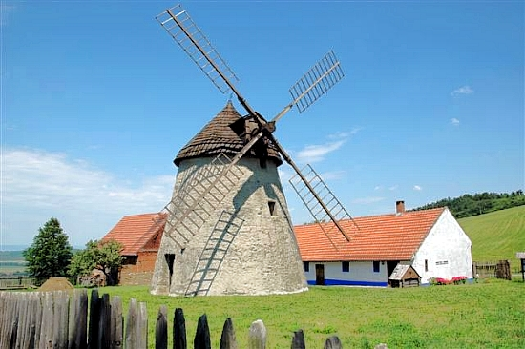
С элеватора зерно везут на мельницу

Slide 9
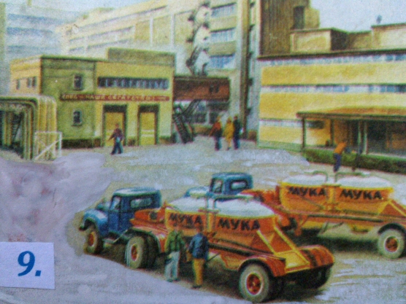
Потом на специальных машинах муку везут на хлебозаводы и пекарни

Slide 10
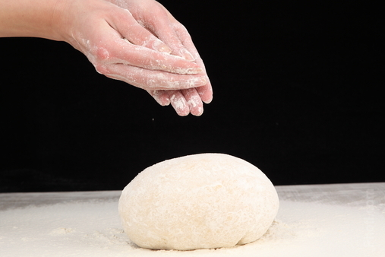
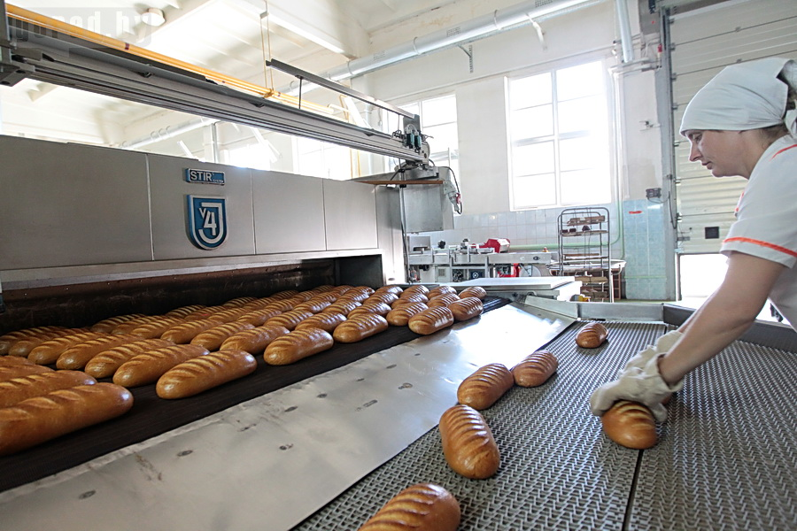
На заводе из муки делают тесто и выпекают из него хлеб.

Slide 11
Наконец то хлеб попадает в булочную. Мы его покупаем и с удовольствием едим.

Slide 12
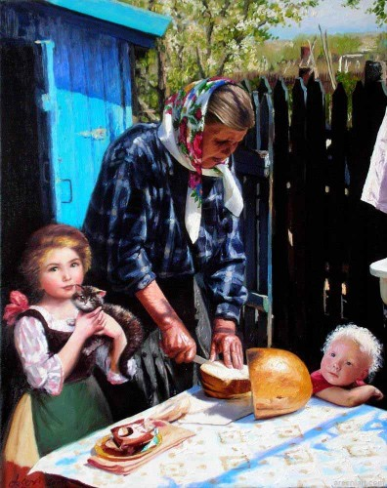
Хлеб всегда считался главным блюдом на столе. В старину без него за стол не садились. Считалось, что если в доме есть хлеб, то голод не страшен. Не зря говорят:
"Хлеб - всему голова".

Slide 13
